Slide 1
Зональный этап Первенства России по футболу среди команд спортивных школ сезона 2022-2023гг.
2009 г.р.

Slide 2
Команда ФК «Алмаз-Антей» 2009 г.р. приняла участие в Зональном этапе Первенства России по футболу среди команд спортивных школ сезона 2022-2023гг.
Сроки и место проведения Зонального этапа: с 18 по 26 августа 2022г., в г. Великий Новгород.
Затраты на участие в Зональном этапе включают в себя:
•Проезд;
•Организация проживания и питания;
•Трансфер;
•Поездка (Валдай - Великий Новгород);
•Взнос за участие.

Slide 3
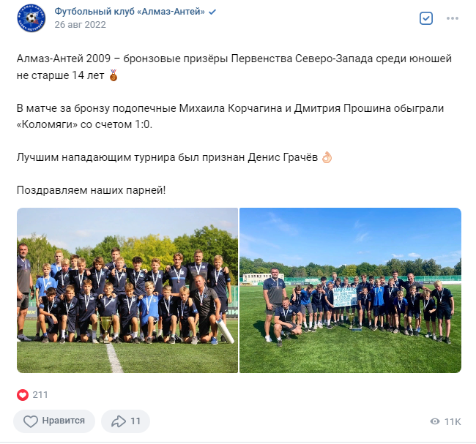
Результаты Зонального этапа
Данные взяты с официального группы в вконтакте ФК «Алмаз-Антей»:
https://vk.com/fcalmazantey?w=wall-77910877_10446

Slide 4
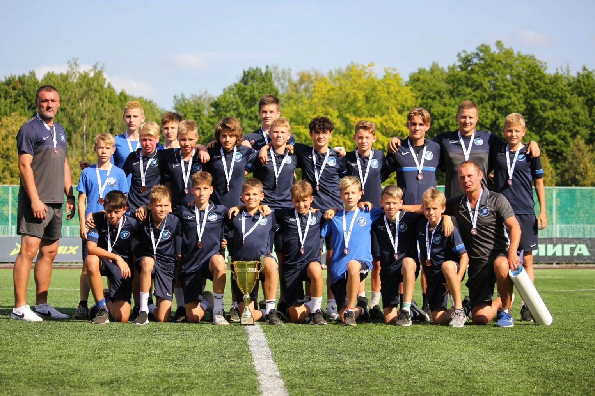
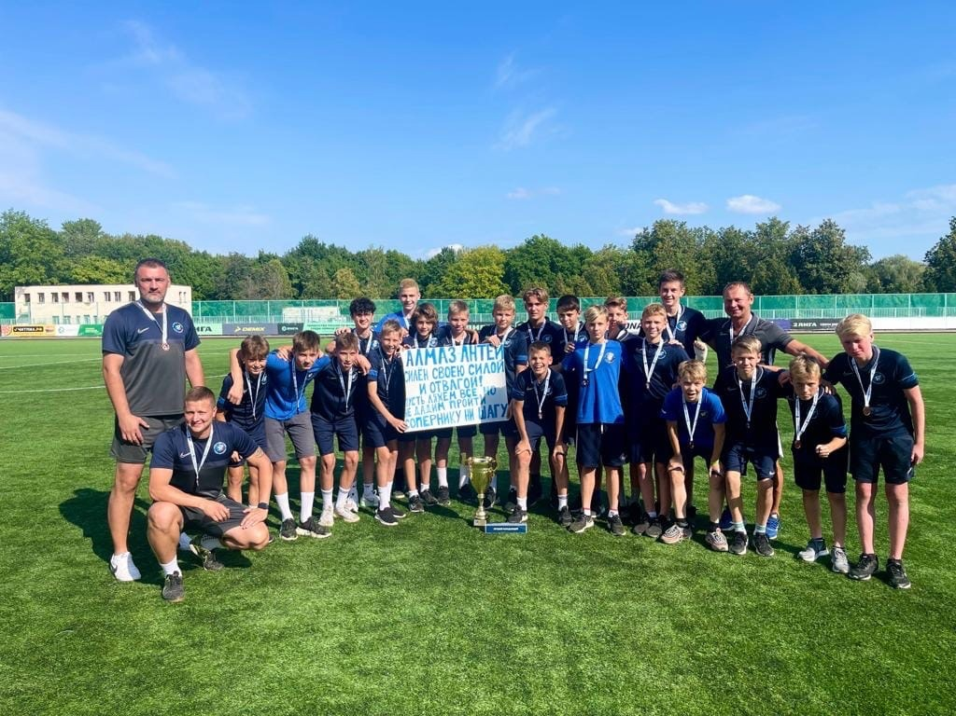
Фотографии взяты из официальной группы в вконтакте ФК «Алмаз-Антей»:
https://vk.com/fcalmazantey?w=wall-77910877_10446

